Slide 1
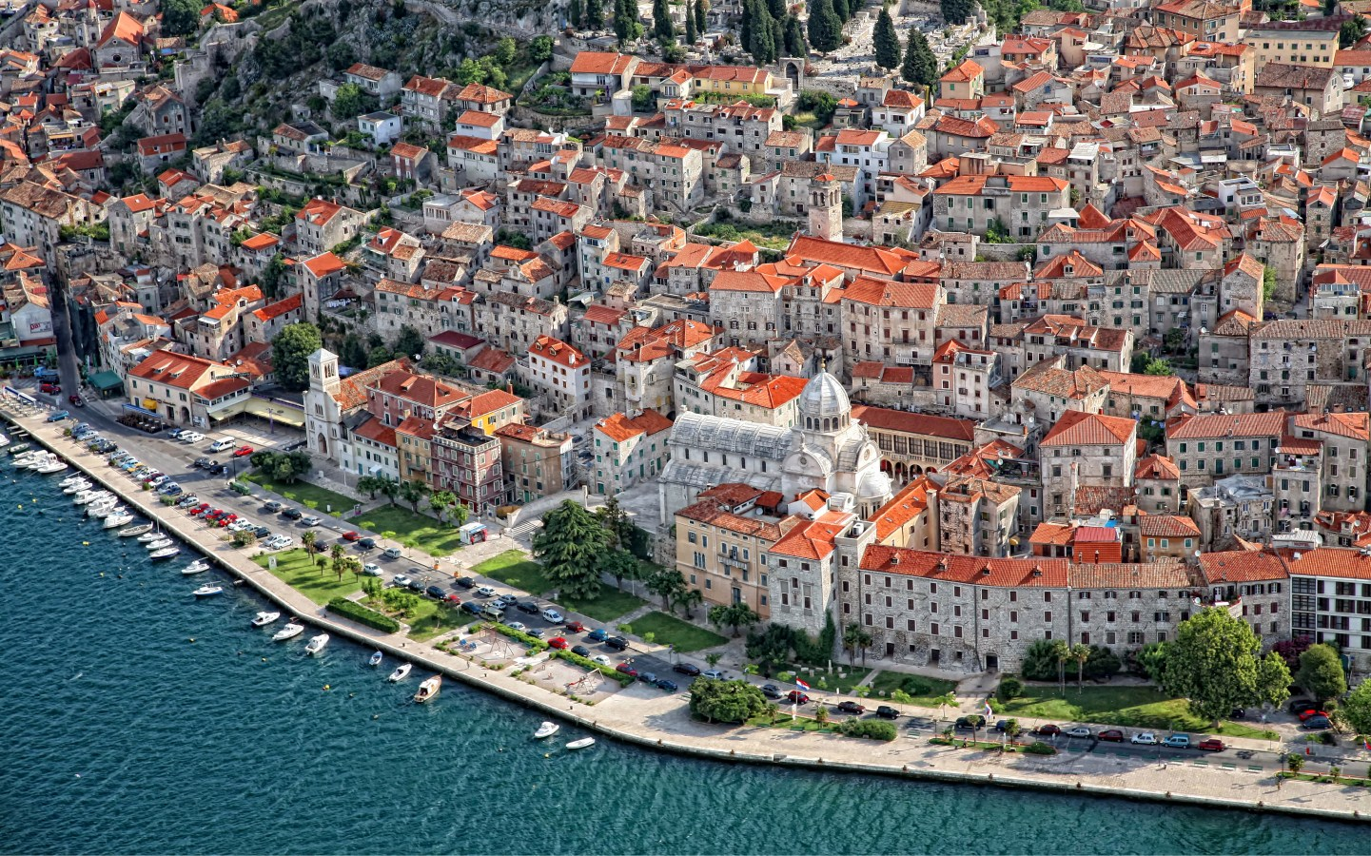
Šibenik
Fran Martinović 8.e

Slide 2
O gradu
Grad u Dalmaciji.
46 332 stanovnika po popisu iz 2011.
Ima vrlo razvedenu obalu.
Pod zaštitom je UNESCO-a.
Mediteranska klima.
24 crkve, 6 samostanam, 4 tvrđave.
Prvi put se spominje 1066 (kralj Petar Krešimir IV.)

Slide 3
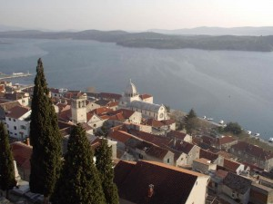
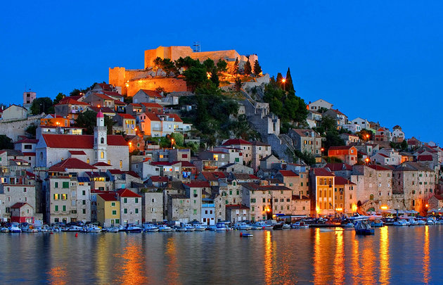
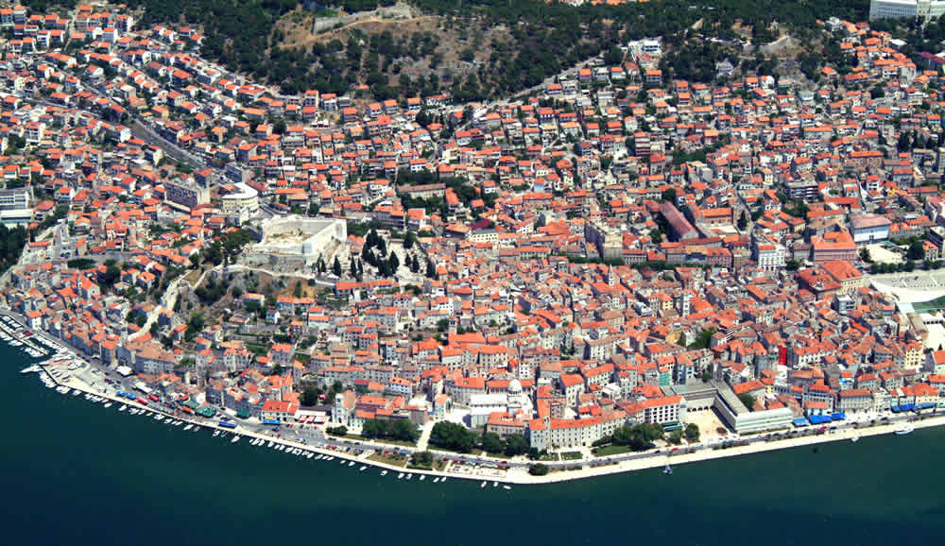
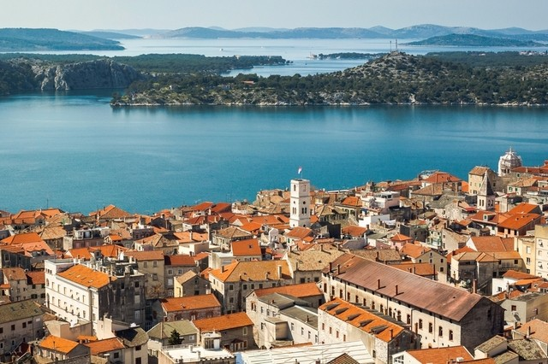
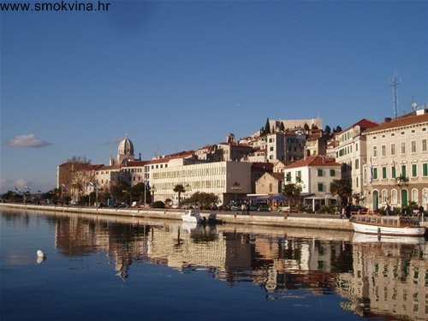

Slide 4
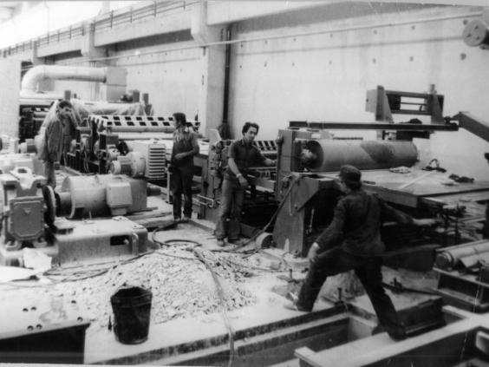
Industrija
7. srpnja 1937. godine u Tvornici aluminija „Ivanal“u Lozovcu, tada jedinoj u Europi, izliven je prvi alumini
Od te godine počinje aluminijski dio povijesti Šibenika koji je trajao do 1991. godine, kada se ona zatvorila.

Slide 5
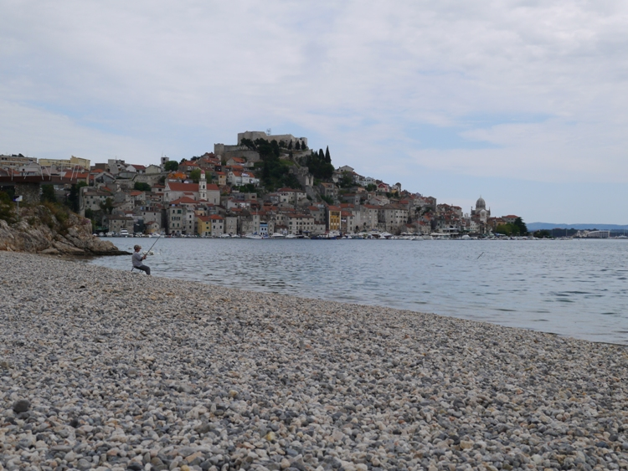
Turizam kao spas
Tranzicija plus politika odnijeli su Šibeniku 16-20 tisuća radnih mjesta.
Nakon zatvaranja tvornice Šibenik se prebacio na turizam.
Uređena je i prva plaža u samom gradu, Banj, koja je odmah postala prvoklasan turistički toponim.

Slide 6
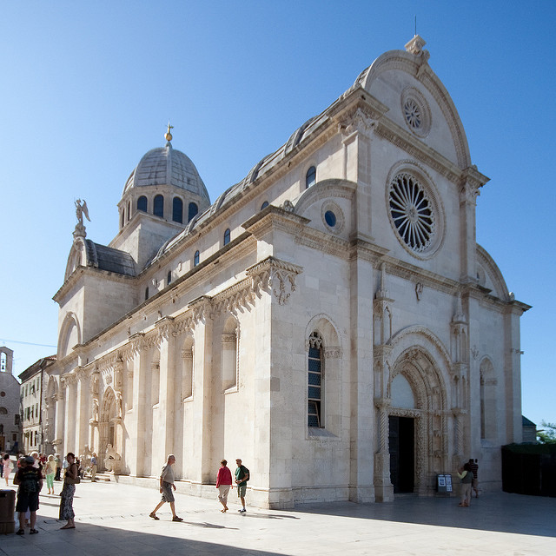
Katedrala Sv. Jakova
Najznačajniji šibenski spomenik poznat u europskom graditeljstvu tijekom 15. st.
5 generacija je radilo ovu katedralu preko 100 godina.
Pod zaštitom je UNESCO-a.
Jedina katedrala u Europi izgrađena ni sa čim drugim nego kamena.
Jurjev vijenac uklesan u katedralu sadrži 184 glava.

Slide 7
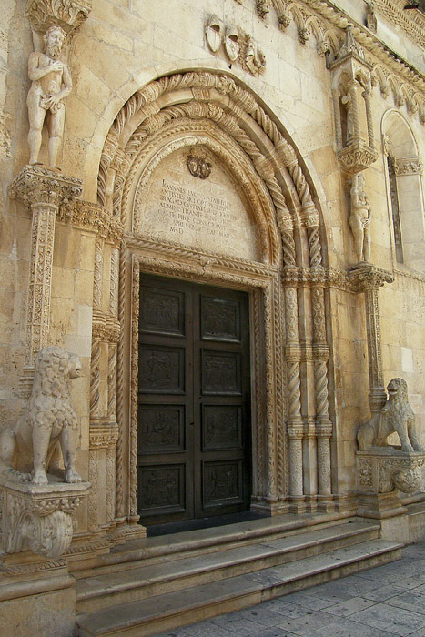
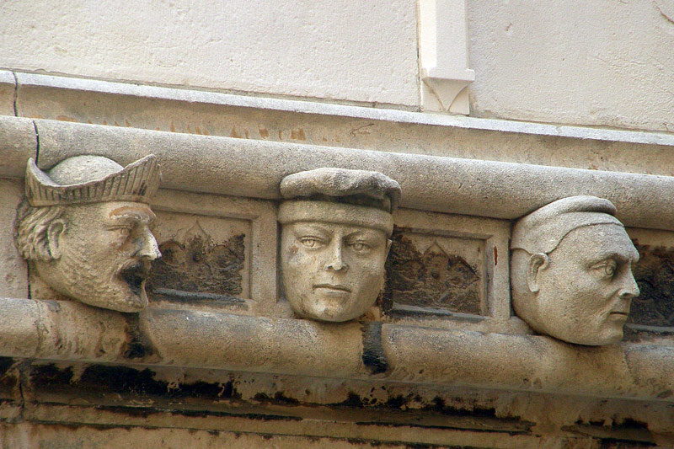
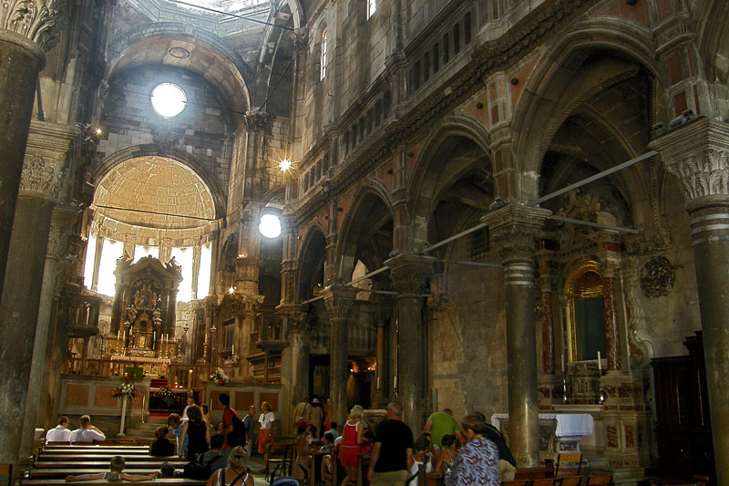
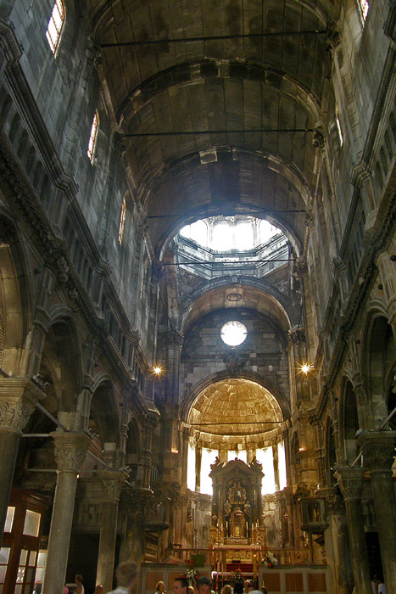
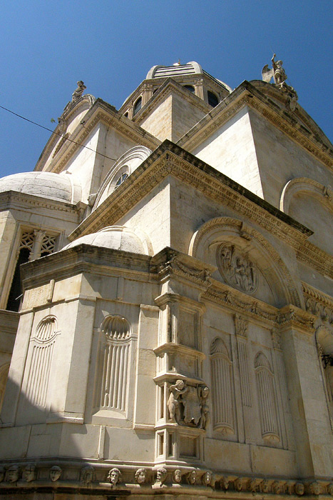
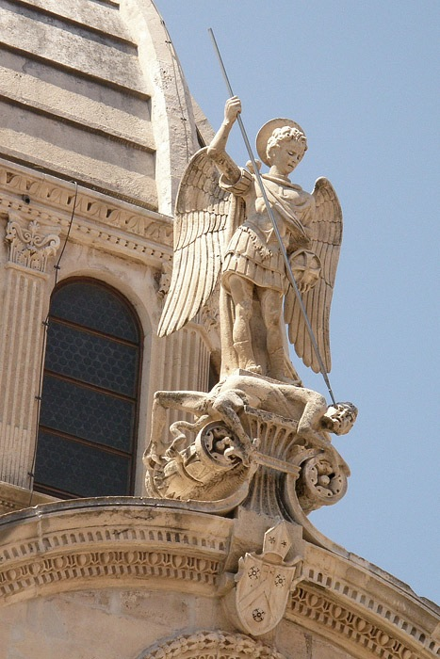
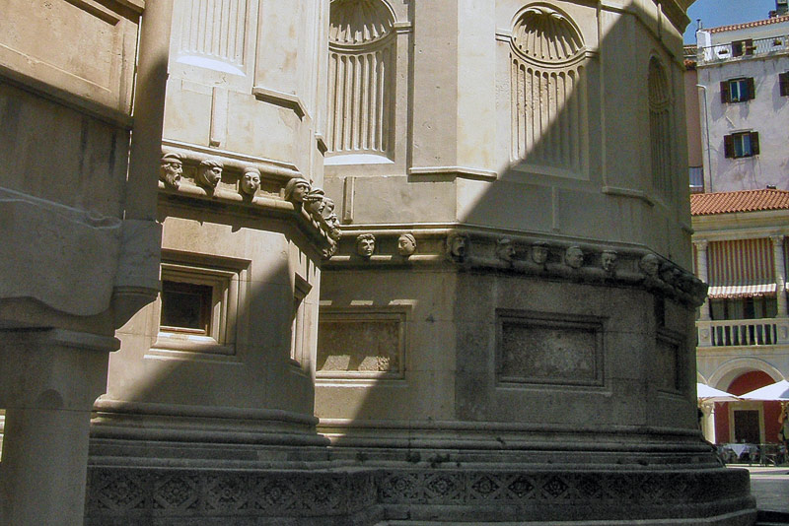
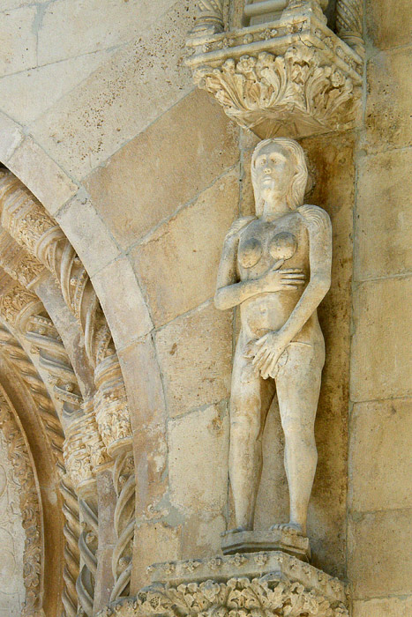
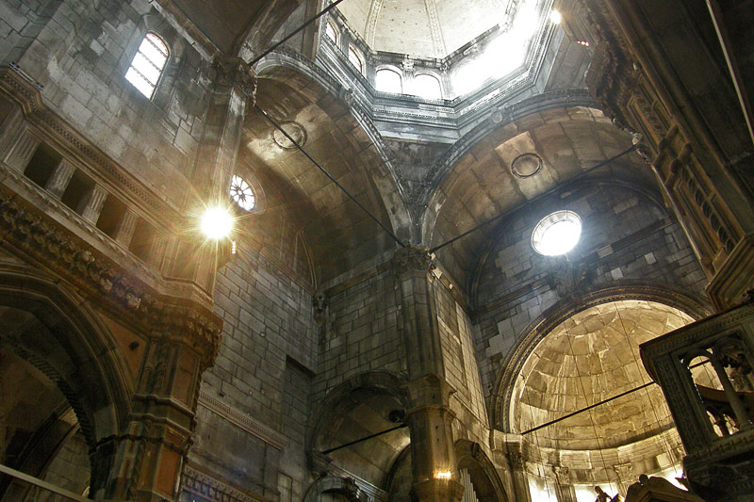

Slide 8
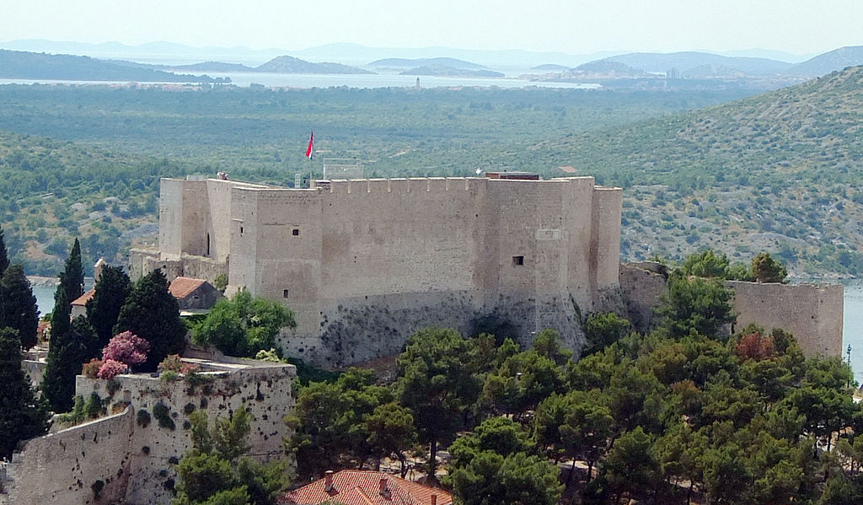
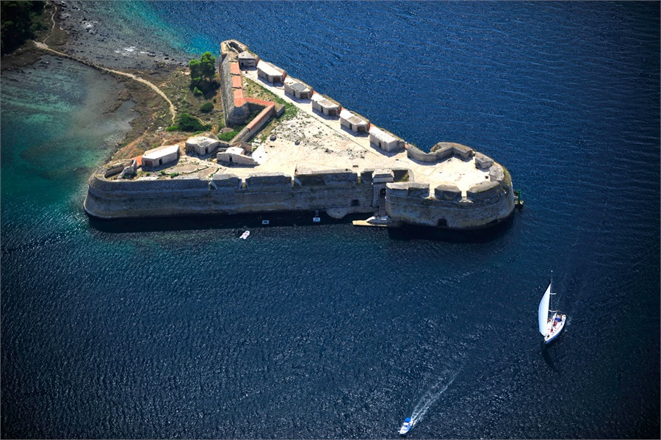
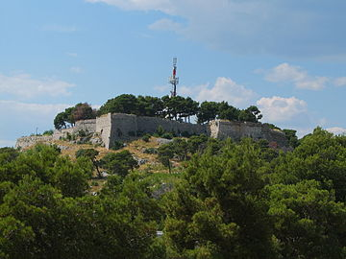
Tvrđave
Sv. Ane/Sv. Mihovila
Sv. Nikole
Tanaja/Sv. Ivana

Slide 9
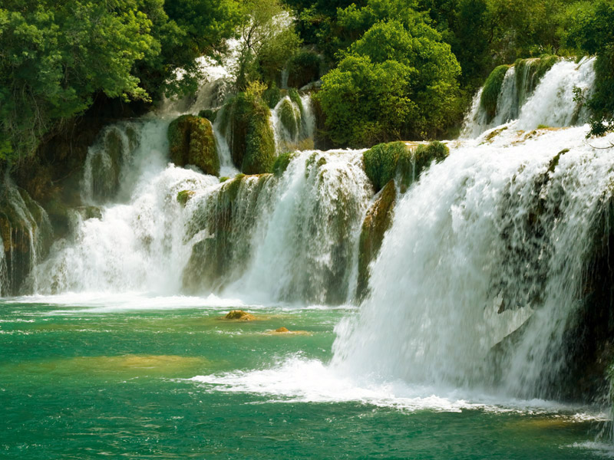
Nacionalni park Krka
Nacionalni park udaljen par kilometara od Šibenika.
Poznat je po velikom broju jezera i slapova.
Posjetite park, rzgldajte grad i plovite brodom do Skradina.

Slide 10
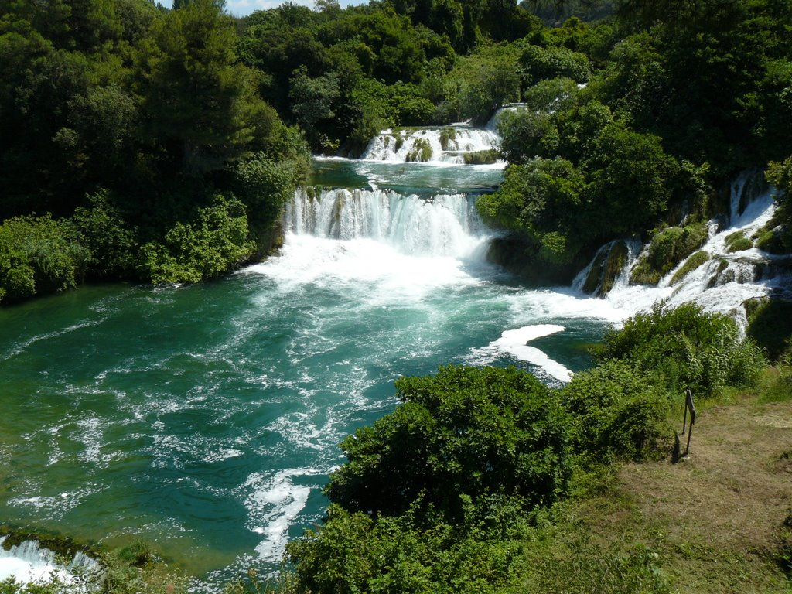
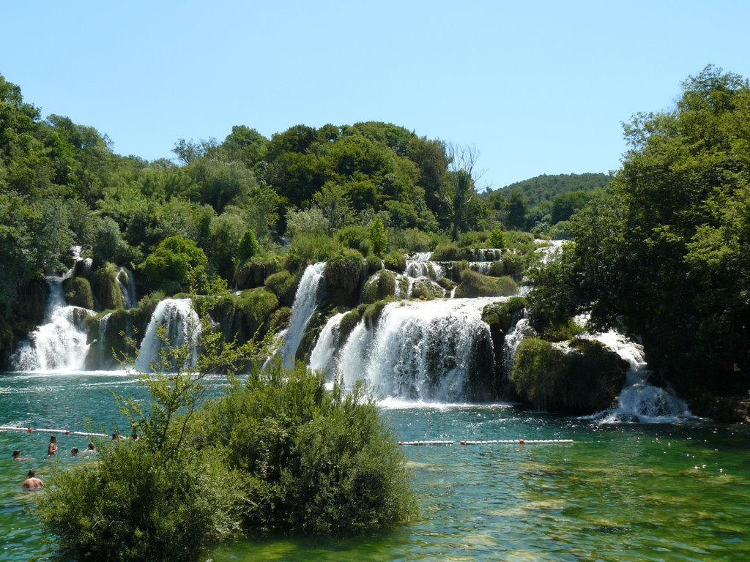
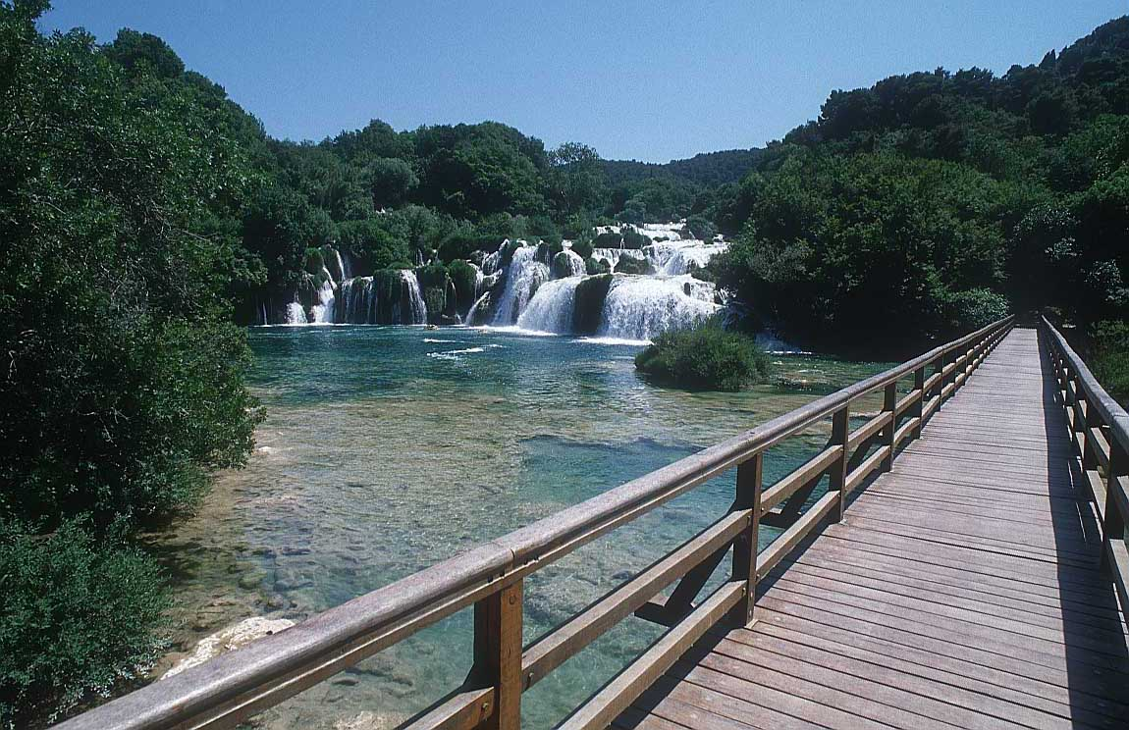
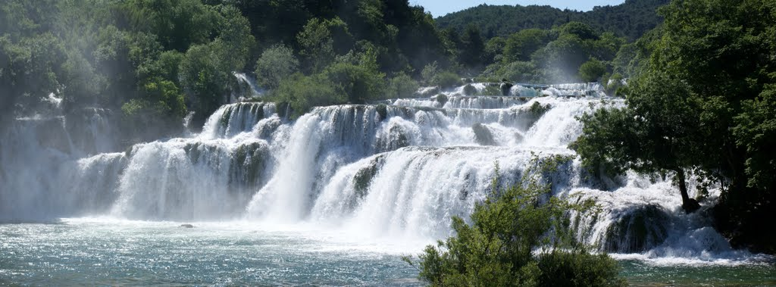

Slide 11
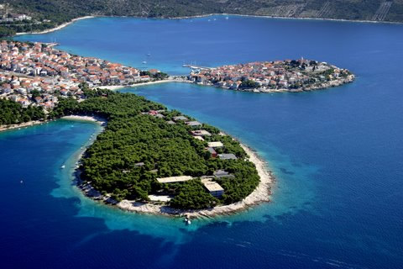
Primošten
Poznat je po ogromnim i prelijepim vinogradima.
Poznat je i po utrci magarca po ljeti.
Najveća plaža je Raduča, i manja od nje Mala Raduča, je u prvih 10 najljepših plaža u Hrvatskoj.

Slide 12
